Slide 1
ENKRIPSI DAN DEKRIPSI
PERTEMUAN 2
AGUNG MULYO WIDODO DAN HOLDER S.
TEKNIK INFORMATIKA FAKULTAS ILMU KOMPUTER

Slide 2
KEMAMPUAN AKHIR YANG DIHARAPKAN
Mahasiswa mampu menguasai konsep enkripsi dan deskripsi

Slide 3
Terminologi
Kriptografi (cryptography) merupakan ilmu dan seni untuk menjaga pesan agar aman. “Crypto” berarti “secret” (rahasia) dan “graphy” berarti “writing” (tulisan).
Para pelaku atau praktisi kriptografi disebut cryptographers.
Sebuah algoritma kriptografik (cryptographic algorithm), disebut cipher, merupakan persamaan matematik yang digunakan untuk proses enkripsi dan dekripsi.
Enkripsi merupkan proses yang dilakukan untuk mengamankan sebuah pesan (yang disebut plaintext) menjadi pesan yang tersembunyi (disebut ciphertext)
Ciphertext adalah pesan yang sudah tidak dapat dibaca dengan mudah.
Dekripsi merupakan proses sebaliknya, untuk mengubah ciphertext menjadi plaintext.
Cryptanalysis adalah seni dan ilmu untuk memecahkan ciphertext tanpa bantuan kunci.
Cryptanalyst adalah pelaku atau praktisi yang menjalankan cryptanalysis.

Slide 4
Enkripsi
Enkripsi digunakan untuk menyandikan data-data atau informasi sehingga tidak dapat dibaca oleh orang yang tidak berhak.
Dengan enkripsi data anda disandikan (encrypted) dengan menggunakan sebuah kunci (key).
Untuk membuka (decrypt) data tersebut digunakan juga sebuah kunci yang dapat sama dengan kunci untuk mengenkripsi (untuk kasus private key cryptography) atau dengan kunci yang berbeda (untuk kasus public key cryptography).

Slide 5
Proses Enkripsi
Secara matematis, proses atau fungsi enkripsi (E) dapat dituliskan sebagai:
E(M) = C
dimana: M adalah plaintext (message) dan C adalah ciphertext.
Proses atau fungsi dekripsi (D) dapat dituliskan sebagai:
D(C) = M

Slide 6
Algoritma Kriptografi Klasik

Slide 7
Pendahuluan
Algoritma kriptografi klasik berbasis karakter
Menggunakan pena dan kertas saja, belum ada komputer
Termasuk ke dalam kriptografi kunci-simetri
Algoritma kriptografi klasik:
Cipher Substitusi (Substitution Ciphers)
Cipher Transposisi (Transposition Ciphers)

Slide 8
Teknik Dasar Kriptografi
Substitusi
Blocking
Permutasi
Ekspansi
Pemampatan

Slide 9
Substitusi
Langkah pertama adalah membuat suatu tabel substitusi. Tabel substitusi dapat dibuat sesuka hati, dengan catatan bahwa penerima pesan memiliki tabel yang sama untuk keperluan dekripsi.
Bila tabel substitusi dibuat secara acak, akan semakin sulit pemecahan ciphertext oleh orang yang tidak berhak.
Contoh :
Tabel subsitusi
Caesar Chipher
ROT 13

Slide 10
Tabel Subsitusi
A-B-C-D-E-F-G-H-I-J-K-L-M-N-O-P-Q-R-S-T-U-V-W-X-Y-Z-1-2-3-4-5-6-7-8-9-0-.-,
B-F-1-K-Q-G-A-T-P-J-6-H-Y-D-2-X-5-M-V-7-C-8-4-I-9-N-R-E-U-3-L-S-W-,-.-O-Z-0
Contoh :
SISTEM
7P7CQY (TABEL SUBSITUSI)
VLVWHP (CAESAR CHIPHER)
FVFGRZ (ROT13)

Slide 11
Caesar Cipher
Metode Caesar Cipher yang digunakan oleh Julius Caesar. Pada prinsipnya, setiap huruf digantikan dengan huruf yang berada tiga (3) posisi dalam urutan alfabet.
Sebagai contoh huruf “a” digantikan dengan huruf “D” dan seterusnya.
Transformasi yang digunakan adalah:
plain : a b c d e f g h i j k l m n o p q r s t u v w x y z
cipher: D E F G H I J K L M N O P Q R S T U V W X Y Z A B C

Slide 12
1. Cipher Substitusi
Monoalfabet : setiap karakter chipertext menggantikan satu macam karakter plaintext
Polyalfabet : setiap karakter chipertext menggantikan lebih dari satu macam karakter plaintext
Monograf /unilateral: satu enkripsi dilakukan terhadap satu karakter plaintext
Polygraf /multilateral: satu enkripsi dilakukan terhadap lebih dari satu karakter plaintext

Slide 13
1. Cipher Substitusi - Caesar Cipher
Tiap huruf alfabet digeser 3 huruf ke kanan
p_{i} : A B C D E F G H I J K L M N O P Q R S T U V W X Y Z
c_{i} : D E F G H I J K L M N O P Q R S T U V W X Y Z A B C
Contoh:
Plainteks: AWASI ASTERIX DAN TEMANNYA OBELIX
Cipherteks: DZDVL DVWHULA GDQ WHPDQQBA REHOLA

Slide 14
1. Cipher Substitusi - Caesar Cipher
Dalam praktek, cipherteks dikelompokkan ke dalam kelompok n-huruf, misalnya kelompok 4-huruf:
DZDV LDVW HULA GDQW HPDQ QBAR EHOL A
Atau membuang semua spasi:
DZDVLDVWHULAGDQWHPDQQBAREHOLA
Tujuannya agar kriptanalisis menjadi lebih sulit

Slide 15
1. Cipher Substitusi - Vigènere Cipher
Termasuk ke dalam cipher abjad-majemuk (polyalpabetic substitution cipher ).
Algoritma tersebut baru dikenal luas 200 tahun kemudian yang oleh penemunya cipher tersebut kemudian dinamakan Vigènere Cipher.
Vigènere Cipher menggunakan Bujursangkar Vigènere untuk melakukan enkripsi.
Setiap baris di dalam bujursangkar menyatakan huruf-huruf cipherteks yang diperoleh dengan Caesar Cipher.

Slide 16
1. Cipher Substitusi - Vigènere Cipher

Slide 17
1. Cipher Substitusi - Vigènere Cipher
Contoh penerapan Vigènere Cipher :
Plainteks : THIS PLAINTEXT
Kunci : sony sonysonys
Cipherteks : LVVQ HZNGFHRVL
Jika panjang kunci lebih pendek daripada panjang plainteks, maka kunci diulang secara periodik. Dalam hal ini Kunci “sony” diulang sebanyak panjang plaintext-nya
Pada dasarnya, setiap enkripsi huruf adalah Caesar cipher dengan kunci yang berbeda-beda.
c(‘T’) = (‘T’ + ‘s’) mod 26 = L
T = 20 dan s= 19 → (20+19)%26=13 → L
c(‘H’) = (‘H’ + ‘o’) mod 26 = V, dst

Slide 18
ROT13
Pada sistem ini sebuah huruf digantikan dengan huruf yang letaknya 13 posisi darinya.
Sebagai contoh, huruf “A” digantikan dengan huruf “N”, huruf “B” digantikan dengan huruf “O”, dan seterusnya.
Secara matematis, hal ini dapat dituliskan sebagai:
C ROT13 = (M)
Untuk mengembalikan kembali ke bentuk semulanya dilakukan proses enkripsi ROT13 dua kali.
M = ROT13(ROT13(M))

Slide 19
Blocking
Sistem enkripsi terkadang membagi plaintext menjadi blok-blok yang terdiri dari beberapa karakter yang kemudian dienkripsikan secara independen.
Dengan menggunakan enkripsi blocking dipilih jumlah lajur dan kolom untuk penulisan pesan. Jumlah lajur atau kolom menjadi kunci bagi kriptografi dengan teknik ini.
Plaintext dituliskan secara vertikal ke bawah berurutan pada lajur, dan dilanjutkan pada kolom berikutnya sampai seluruhnya tertulis. Ciphertext-nya adalah hasil pembacaan plaintext secara horizontal berurutan sesuai dengan blok-nya.

Slide 20
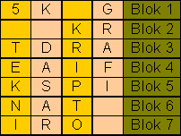
Blocking (lanj.)
Jika plaintext adalah 5 TEKNIK DASAR KRIPTOGRAFI maka hasil chipertext ) . Jika menggunakan teknik blocking dengan 1 blok berisi 4 karakter.
BLOK 1
BLOK 2
BLOK 3
BLOK 4
BLOK 5
BLOK 6
BLOK 7
Jadi ciphertext yang dihasilkan dengan teknik ini adalah
"5K G KRTDRAEAIFKSPINAT IRO".
Plaintext dapat pula ditulis secara horizontal dan ciphertextnya adalah hasil pembacaan secara vertikal.

Slide 21
Permutasi
Salah satu teknik enkripsi yang terpenting adalah permutasi atau sering juga disebut transposisi. Teknik ini memindahkan atau merotasikan karakter dengan aturan tertentu. Prinsipnya adalah berlawanan dengan teknik substitusi.
Dalam teknik substitusi, karakter berada pada posisi yang tetap tapi identitasnya yang diacak. Pada teknik permutasi, identitas karakternya tetap, namun posisinya yang diacak.
Sebelum dilakukan permutasi, umumnya plaintext terlebih dahulu dibagi menjadi blok-blok dengan panjang yang sama.

Slide 22
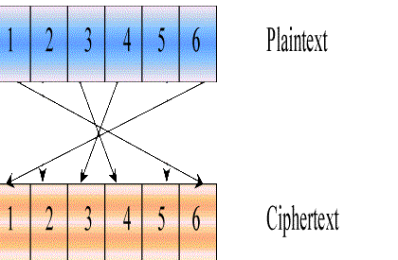
Permutasi (Lanj.)
Untuk contoh diatas, plaintext akan dibagi menjadi blok-blok yang terdiri dari 6 karakter, dengan aturan permutasi sebagai berikut :

Slide 23
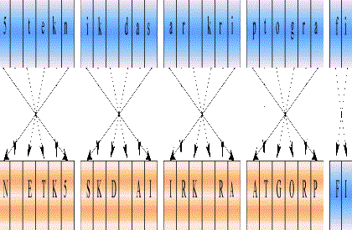
Permutasi (Lanj.)
Dengan menggunakan aturan diatas, maka proses enkripsi dengan permutasi dari plaintext adalah sebagai berikut :
Ciphertext yang dihasilkan dengan teknik permutasi ini adalah "N ETK5 SKD AIIRK RAATGORP FI".

Slide 24
Ekspansi
Suatu metode sederhana untuk mengacak pesan adalah dengan memelarkan pesan itu dengan aturan tertentu.
Salah satu contoh penggunaan teknik ini adalah dengan meletakkan huruf konsonan atau bilangan ganjil yang menjadi awal dari suatu kata di akhir kata itu dan menambahkan akhiran "an".
Bila suatu kata dimulai dengan huruf vokal atau bilangan genap, ditambahkan akhiran "i".

Slide 25
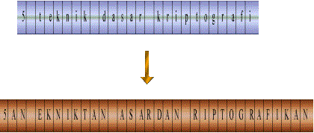
Ekspansi (Lanj.)
Proses enkripsi dengan cara ekspansi terhadap plaintext terjadi sebagai berikut :
Ciphertextnya adalah
"5AN EKNIKTAN ASARDAN RIPTOGRAFIKAN".

Slide 26
Pemampatan
Mengurangi panjang pesan atau jumlah bloknya adalah cara lain untuk menyembunyikan isi pesan. Contoh sederhana ini menggunakan cara menghilangkan setiap karakter ke-tiga secara berurutan.
Karakter-karakter yang dihilangkan disatukan kembali dan disusulkan sebagai "lampiran" dari pesan utama, dengan diawali oleh suatu karakter khusus, dalam contoh ini digunakan "&".

Slide 27
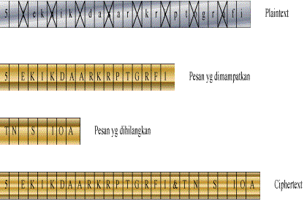
Pemampatan (Lanj.)
Proses yang terjadi untuk plaintext kita adalah :

Slide 28
TUGAS KE-2
Diketahui plain text :
UJIAN SISTEM KEAMANAN KOMPUTER DILAKSANAKAN PADA HARI SENIN
Ditanya : Apa hasil chiphernya, jika menggunakan teknik :
Subsitusi : ROT 13
Bloking ( 1 blocking terdiri 6)
Permutasi
Ekspansi
Pemampatan

Slide 29
Terima kasih

